Slide 1
Html Project
20151691 진효식

Slide 2
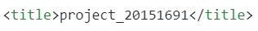
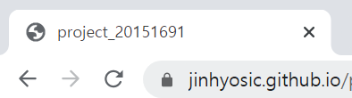
1. <title>타이틀 앨리먼트
* 타이틀 명으로 저의 학번을 사용했습니다.
- Project_20151691

Slide 3
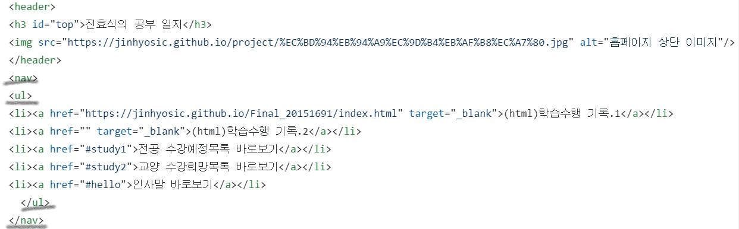
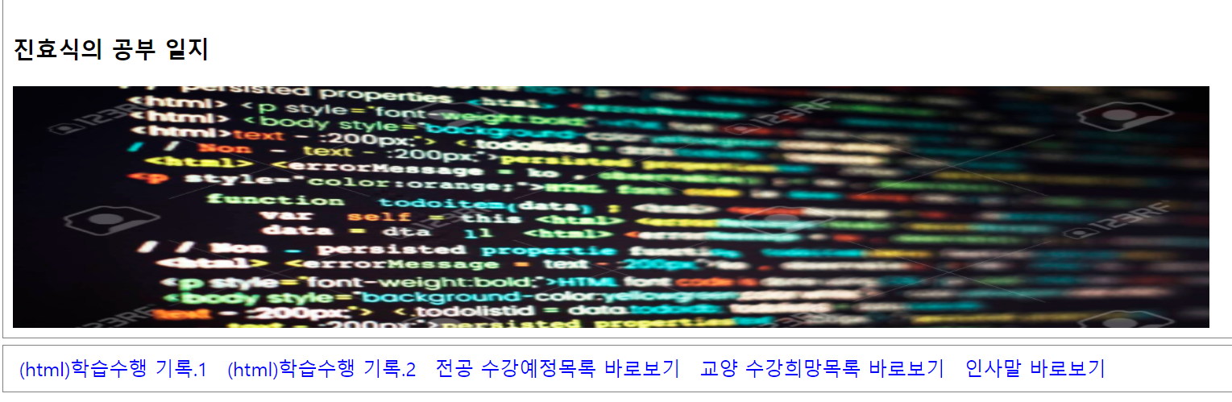
2. <nav> 홈페이지 상단 링크 배치
<nav>
홈페이지의 목차를 만들고
홈페이지 사용의 편리성을 위해
내비게이션 앨리먼트를 이용했습니다.
* 링크의 색상은 눈에 잘 들어오는 파란색으로 설정했습니다.

Slide 4
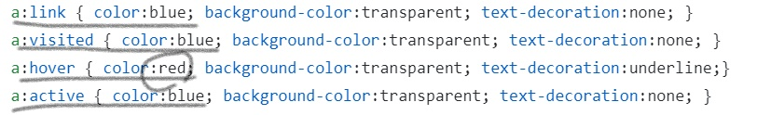
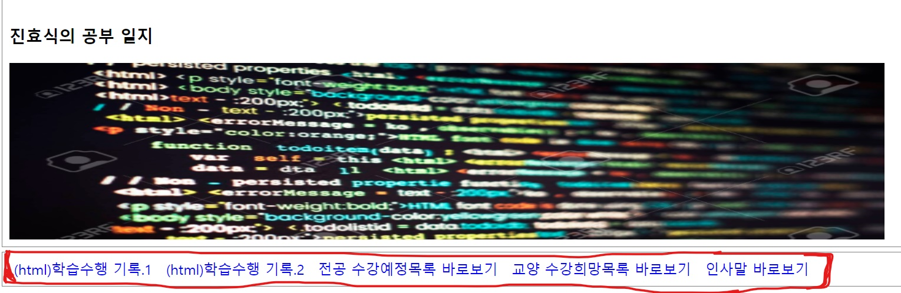
3. 홈페이지 상단의 링크 색상
hover
커서를 링크에 올렸을 때는 가시성을 위해
링크가 붉은색으로 표시되게 설정했습니다.

Slide 5
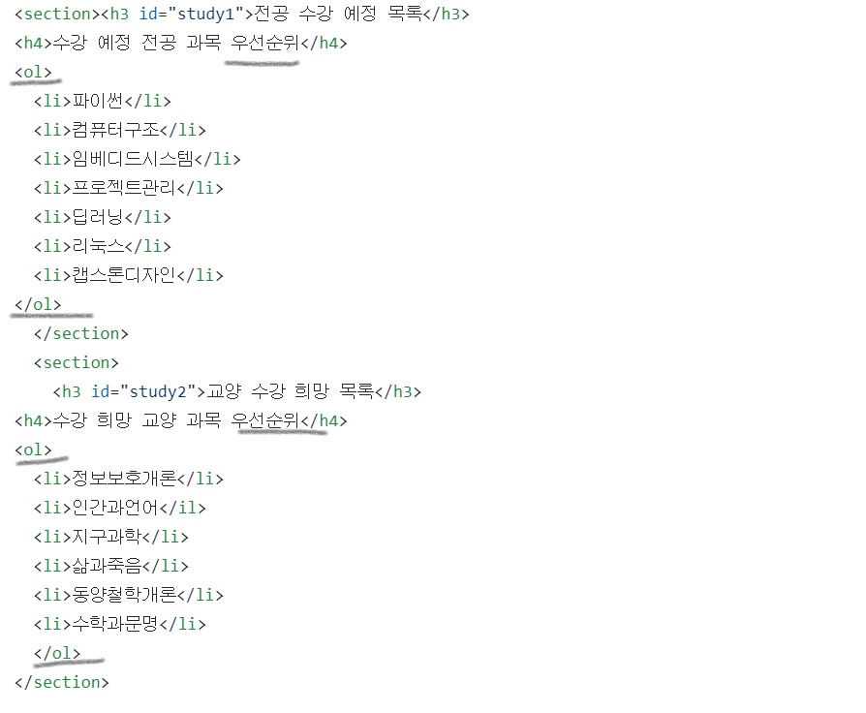
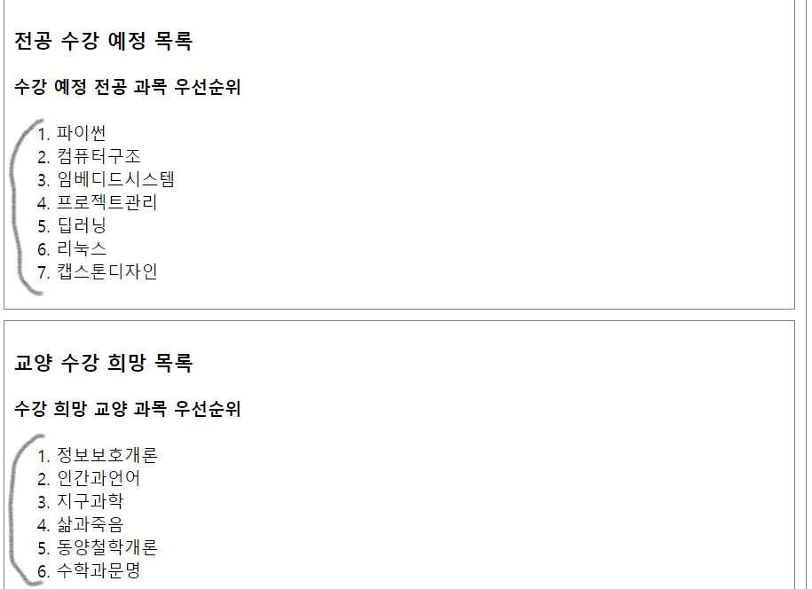
3. <ol> 수강예정과목 우선순위 리스트
<ol>
오더드 리스트앨리먼트를 이용하여
수강 예정 과목별 우선순위를 표시했습니다.

Slide 6
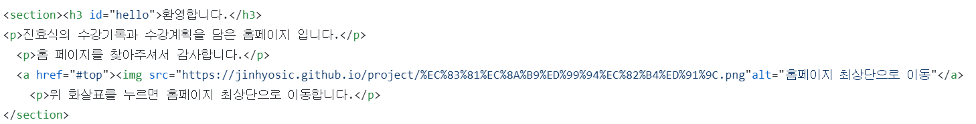
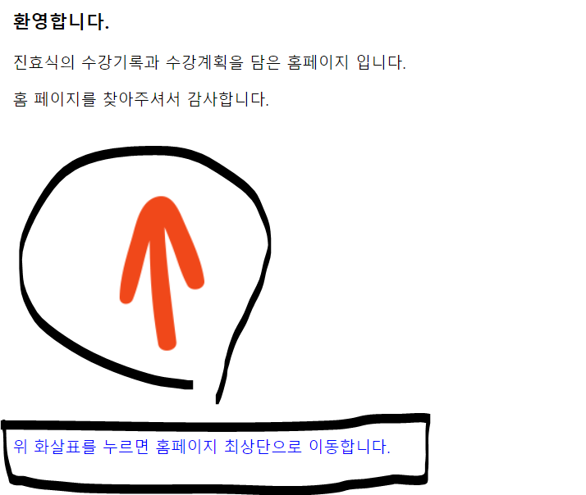
4.<a>를 이용한 상단 이동
<a>
앵커 앨리먼트를 이용해 상단으로 이동하는 버튼을 만들었고, 버튼의 가시성을 위해 붉은 화살표 이미지를 삽입 하고 설명문장을 달았습니다.

Slide 7
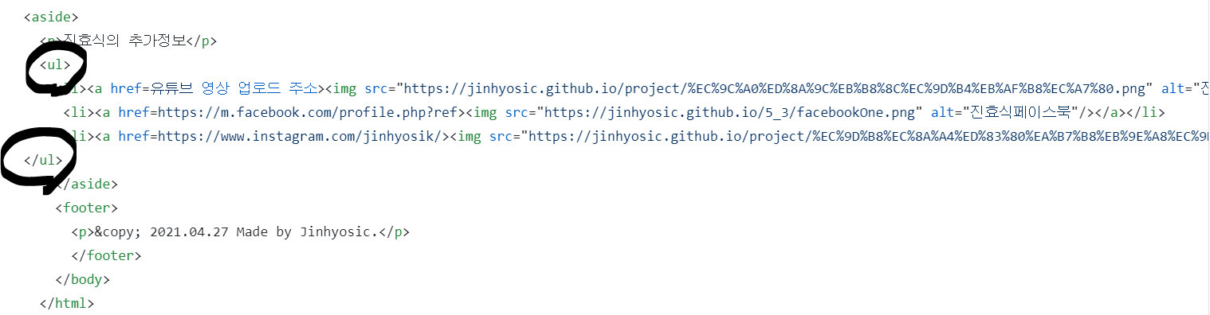
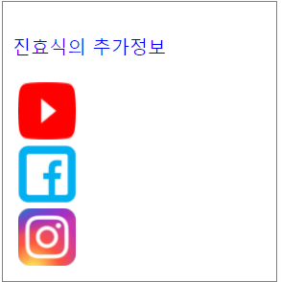
5.<ul>를 사용한 추가 정보
<ul>
언오더드리스트 앨리먼트를 이용하여 순서를 정하지 않고 추가정보를 나타냈습니다.
유튜브를 클릭하면 홈페이지에 대한 설명과 구축 계획 영상을 볼 수 있습니다.
* 자격증이나 각종 교내외 활동이 없어 추가정보로 대체하였습니다.

Slide 8
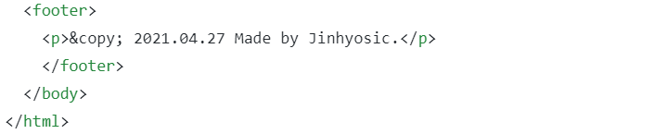

6.<footer>
<footer>
<footer>을 이용해 홈페이지 구축을 마무리 했습니다.

Slide 9
감사합니다.
- 20151691 진효식 -

